Slide 1
סיכום בדיקות
מספר תרחישי בדיקה שכתבתי והרצתי בפועל : 39
מספר התרחישים שנכשלו: 3
מספר התרחישים שעברו: 36
מספר תרחישים שלא ניתן להריץ: 1
מספר פיצ'רים: 15

Slide 2
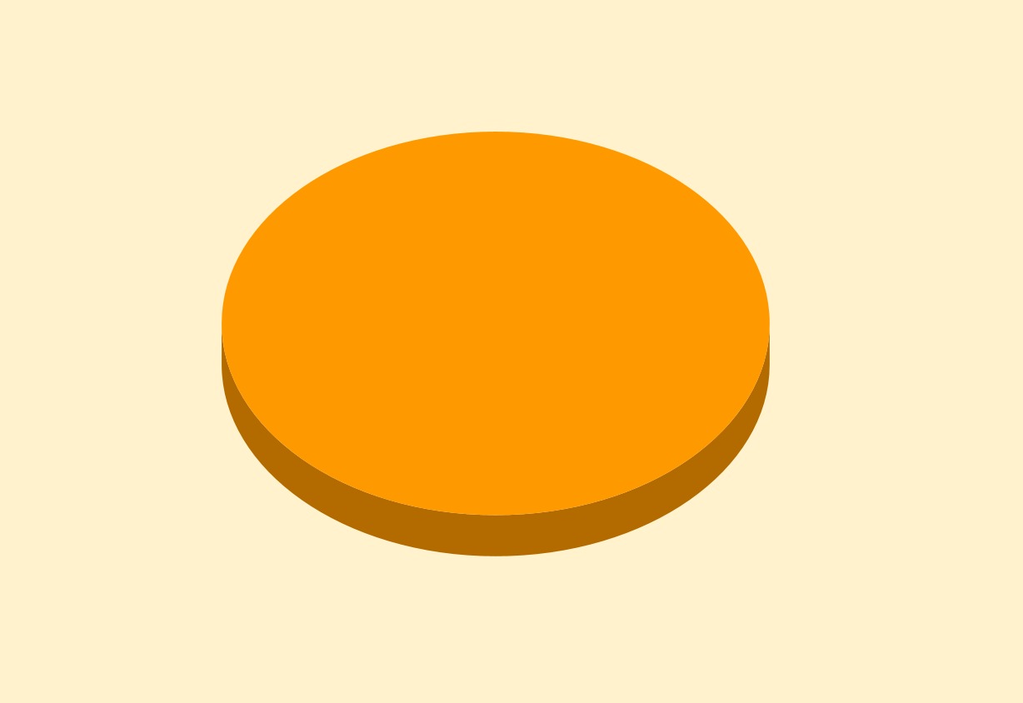
בדיקות עשן
בדיקות שעברו: 7
בדיקות שנכשלו: 0
סה"כ בדיקות: 7

Slide 3
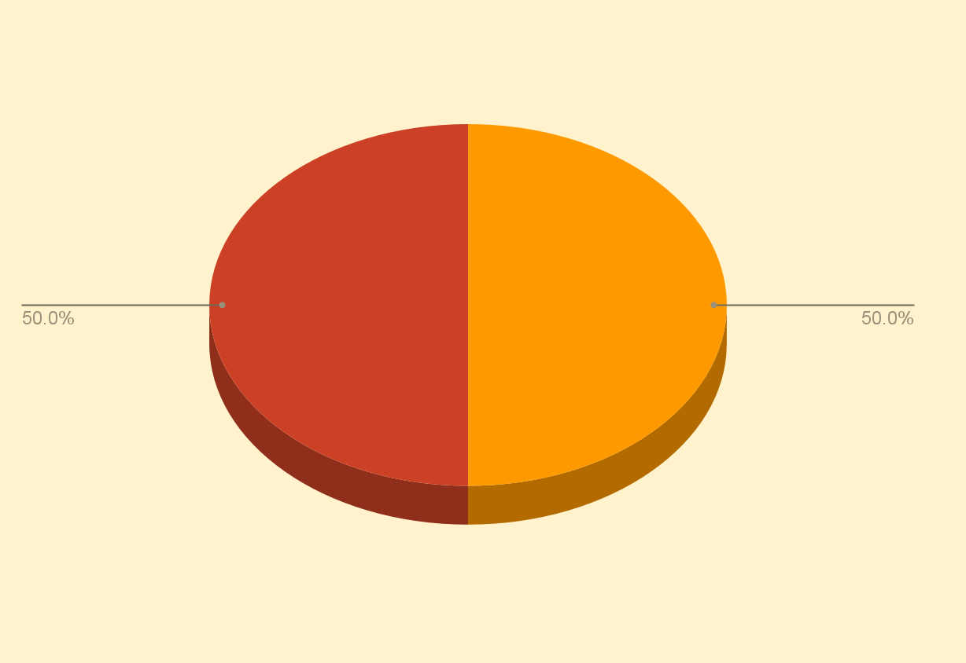
בדיקות שפיות
בודק: שי
בדיקות שעברו: 1
פיצ'ר: שליחת הזמנה
בדיקות שנכשלו: 1
פיצ'ר: מיקום נוכחי
סה"כ בדיקות: 2
בדיקות שנכשלו:1
בדיקות שעברו:1

Slide 4
ההזמנות שלי
בודקת: שי
בדיקות שעברו: 3
בדיקות שנכשלו: 0
פיצ'ר:ההזמנות שלי
סה"כ בדיקות: 3

Slide 5
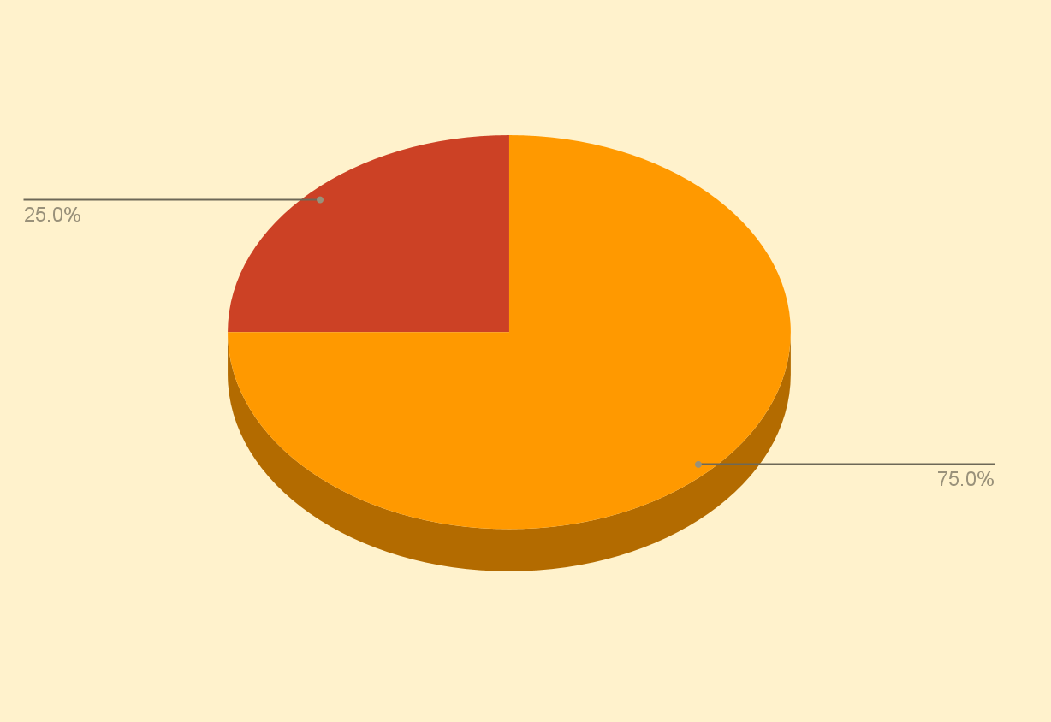
הכתובות שלך
בודק: שי
בדיקות שעברו: 3
בדיקות שנכשלו: 1
פיצ'ר: הכתובות שלך
סה"כ בדיקות: 4
בדיקות שנכשלו:1
בדיקות שעברו:3

Slide 6
מסעדות
בודק: שי
בדיקות שעברו: 3
בדיקות שנכשלו: 0
פיצ'ר: מסעדות
סה"כ בדיקות:3

Slide 7
לחצנים במסך ראשי
בודק: שי
בדיקות שעברו: 3
בדיקות שנכשלו: 0
פיצ'ר: לחצנים במסך ראשי
סה"כ בדיקות: 3

Slide 8
שורת חיפוש מסעדות
בודק: שי
בדיקות שעברו: 1
בדיקות שנכשלו: 0
פיצ"ר: שורת חיפוש מסעדות
סה"כ בדיקות:1

Slide 9
נגישות
בודק: שי
בדיקות שעברו: 1
בדיקות שנכשלו: 0
פיצ'ר: נגישות
סה"כ בדיקות: 1

Slide 10
כרטיסי אשראי
בודק: שי
בדיקות שעברו: 2
בדיקות שנכשלו: 0
פיצ'ר: הוספה והסרת כרטיסי אשראי
סה"כ בדיקות: 2

Slide 11
מסעדות פתוחות
בודק: שי
בדיקות שעברו: 2
בדיקות שנכשלו: 0
פיצ'ר: מסעדות פתוחות
סה"כ בדיקות: 2

Slide 12
אייקון סוגי אוכל
בודק: שי
בדיקות שעברו: 3
בדיקות שנכשלו: 0
פיצ'ר:אייקון סוגי אוכל
סה"כ בדיקות: 3

Slide 13
דוח חיובים
בודק: שי
בדיקות שעברו: 1
בדיקות שנכשלו: 0
פיצ'ר:דוח חיובים
סה"כ בדיקות: 1

Slide 14
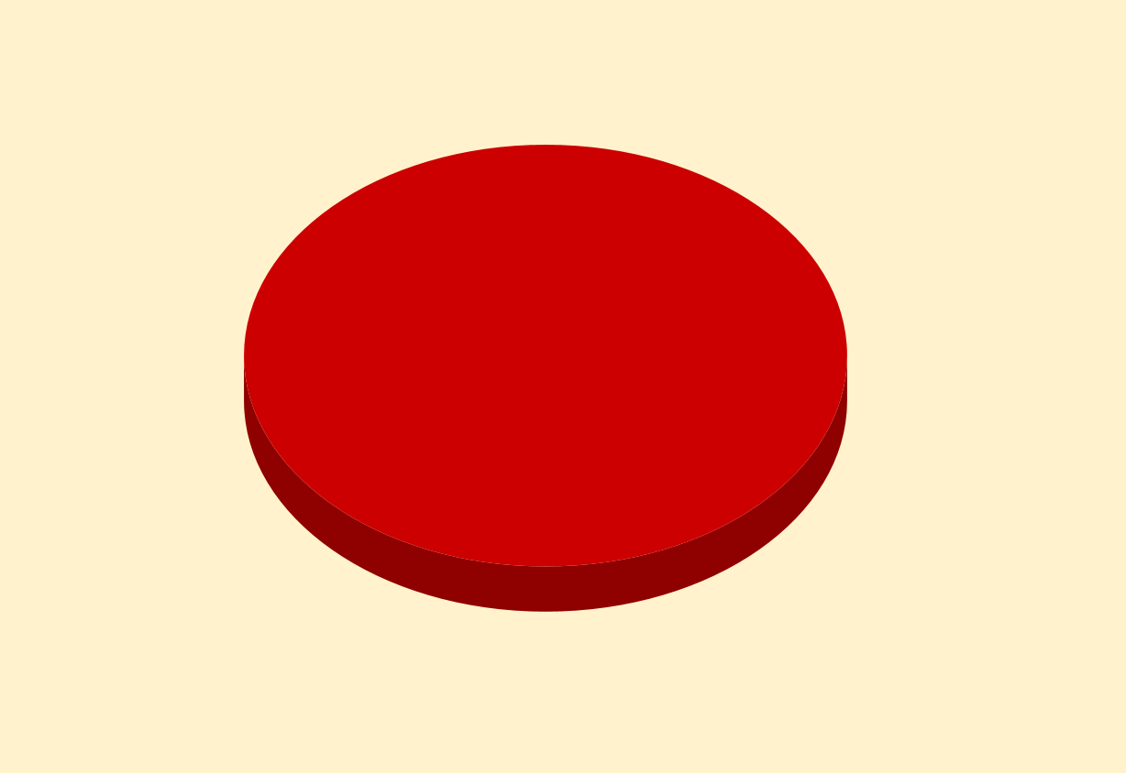
הסל שלך
בודק: שי
בדיקות שעברו: 0
בדיקות שנכשלו: 1
פיצ'ר: הסל שלך
סה"כ בדיקות: 1

Slide 15
כניסה ויציאת משתמש
בודק: שי
בדיקות שעברו: 2
בדיקות שנכשלו: 0
פיצ'ר: כניסה ויציאת משתמש
סה"כ בדיקות: 2

Slide 16
הגדרות
בודק: שי
בדיקות שעברו: 2
בדיקות שנכשלו: 0
פיצ'ר: הגדרות
סה"כ בדיקות: 2

Slide 17
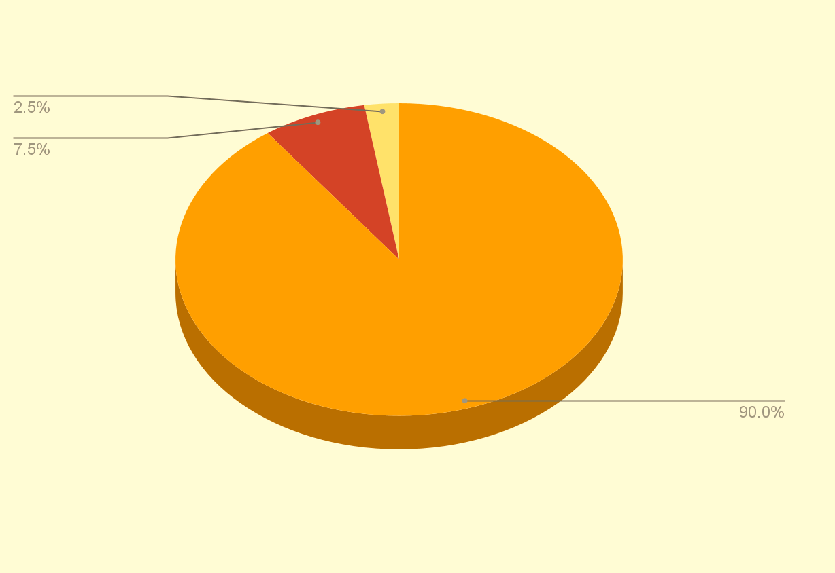
כמות בדיקות כוללת - 39
בדיקות שלא ניתן להריץ 1
בדיקות שנכשלו 3
בדיקות שעברו 36

Slide 18
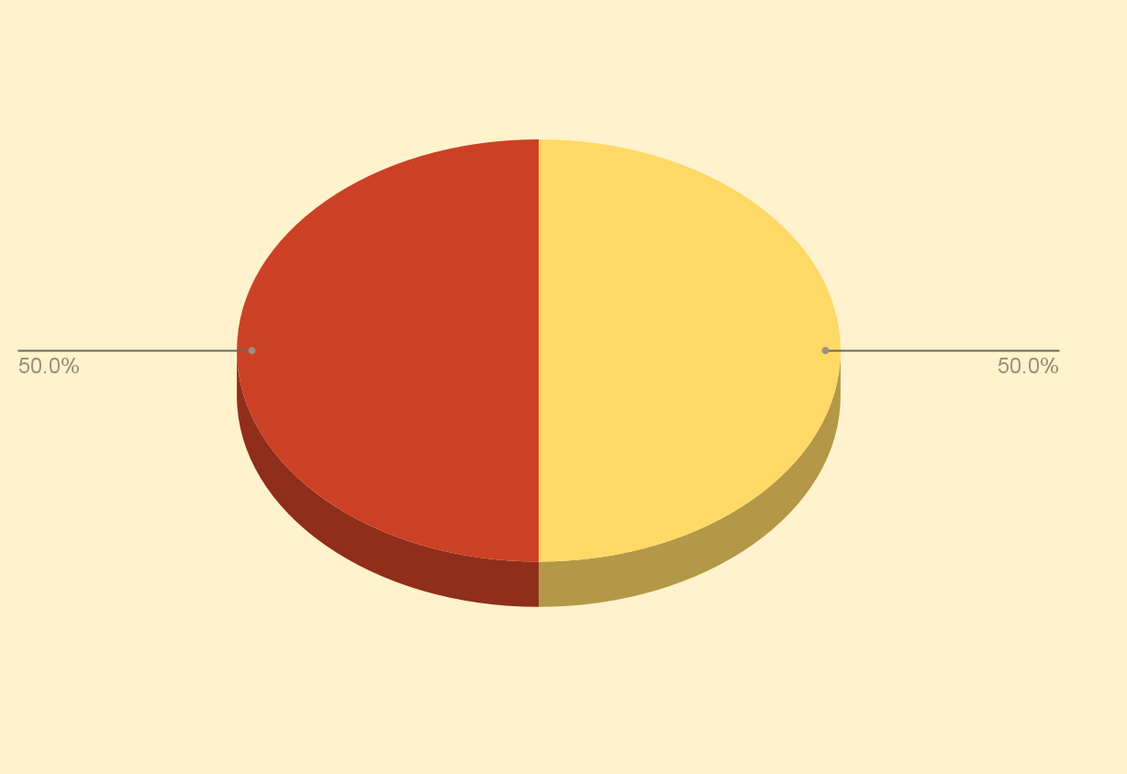
חומרת באגים
באגים בדרגה בינונית:1
באגים בדרגה נמוכה:2

Slide 19
סיכום באגים
כמות הבאגים שדווחו : 3
חומרת באגים :
קריטי -0
בינוני - 1
נמוך - 2
״בלוקר״ - 0
באגים פתוחים : 1
באגים סגורים : 3
סה"כ באגים שדווחו : 3

Slide 20
המסקנות שלי
המלצה שלי האם לקדם את הגרסה להתקנה אצל הלקוח או לא : כן מכיוון שגרסה זו עובדת תקין בלי תקלות קריטיות אשר משפיעות על תפעול האפליקציה.
חוות דעת שלי לגבי המלצות להמשך : יש לתקן את כל הבאגים.
קידום המוצר להתקנה תוך כדי הצהרה ללקוח על באגים ידועים ונושאים בעייתים שיטופלו בגרסאות הבאות : אני ממליץ

